Slide 1
Os impactos negativos das redes sociais
Ângelo Gabriel
João Pedro
Luís Fillipe Magalhães
Marcus Vinicius

Slide 2
Problema
1

Slide 3
Problema
Público-Alvo
Jovens-Adultos
Apresentaremos tratativas humanísticas e participação ativa dos usuários

Slide 4
Justificativa
Segundo IBGE: Sete a cada Dez brasileiros estão conectados as redes sociais
Com isso temos a proposta de ajudar a compreender os problemas no qual as redes sociais podem potencializar o surgimento

Slide 5
Solução
2

Slide 6
História de Usuário
Nome: Mônica
Idade: 19 anos
Motivo: Entender como as redes sociais a influenciam e minimizar os impactos negativos

Slide 7
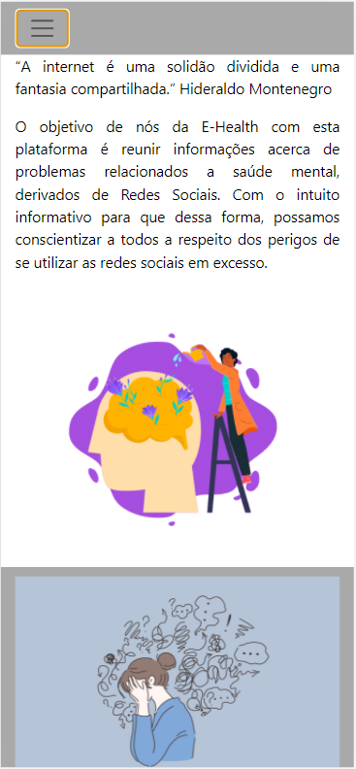
Mobile project
Este é nosso projeto em sua tela de Home na versão mobile

Slide 8
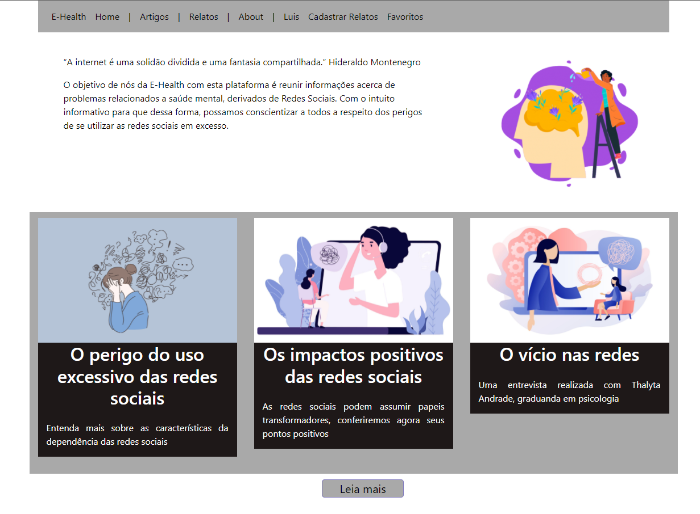
Desktop project
Este é nosso projeto em sua tela de Home na versão mobile

Slide 9
Metodologia
3

Slide 10
Divisão de Papéis
Ângelo Gabriel
Tela de favoritos
Metodologia do Projeto
Design Thinking
João Pedro
Tela de Relatos
Metodologia do Projeto
Design Thinking
A
J
Luís Fillipe
Tela de artigos
Projeto de interface
Design Thinking
Marcus Vinicius
Tela de Login
Projeto de interface
Desing Thinking
L
M

Slide 11


Feramentas Utilizadas
GitHub
Utilizamos com o intuito de tornar prático e rápido o acesso para os arquivos de documentação todos os integrantes do grupo.
Miro
Por meio desta ferramenta, construímos o Design Thinking de forma remota, rápida e organizada.

Slide 12


Feramentas Utilizadas
Discord
Utilizado para reuniões e debates a respeito de ideias e ações a se desenvolver de acordo com o andamento do trabalho.
Figma
Utilizado para o desenvolvimento do Wireframe e Protótipo interativo, abaixo segue o link do ambiente de trabalho utilizado pelo grupo.

Slide 13
Presente e Futuro
4

Slide 14
Presente
Nosso projeto supriu grande parte de nossas expectativas iniciais, com uma boa interação com o usuário desmistificando este tema

Slide 15
Futuro
Ainda podemos melhorar o projeto de diversas formas, dentre elas, aumentando a interação do usuário com a plataforma e deixando o ambiente cada vez mais dinâmico.

